Slide 1


Breaking Isolation: Multimodal Graph Fusion for Multimedia Recommendation by Edge-wise Modulation
HUAZHONG UNIVERSITY OF SCIENCE AND TECHNOLOGY
MM 2022
明德厚学 求是创新

Slide 2
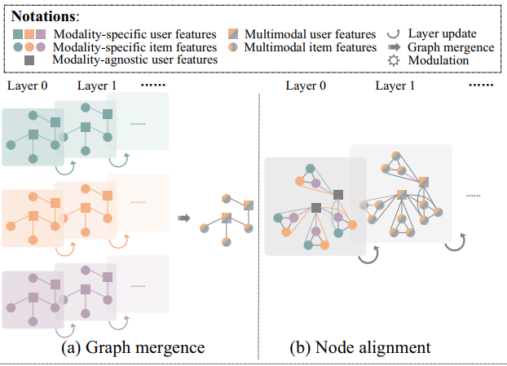
研究背景与主要工作
一般的多模态图融合
各模态独立传播
忽略了模态之间的相互影响
用户-物品-模态异质图
只适用于规模较小的数据集
容易引入噪声

Slide 3
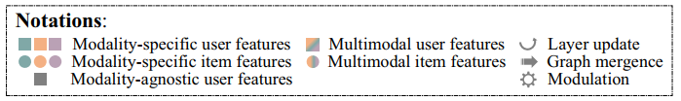
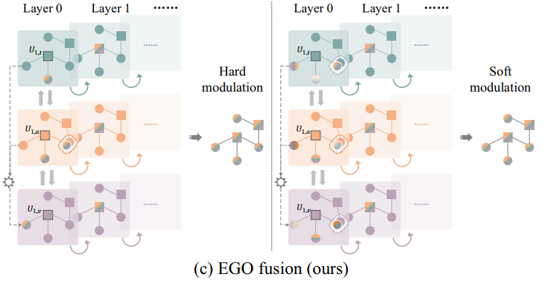
Edge-wise Modulation Fusion
硬调制（hard modulation）
基于用户-物品交互的重要程度融合部分邻居节点在其他模态下的特征。
软调制（soft modulation）
基于其他模态对当前模态的影响程度指导所有邻居节点多模态特征的融合

Slide 4
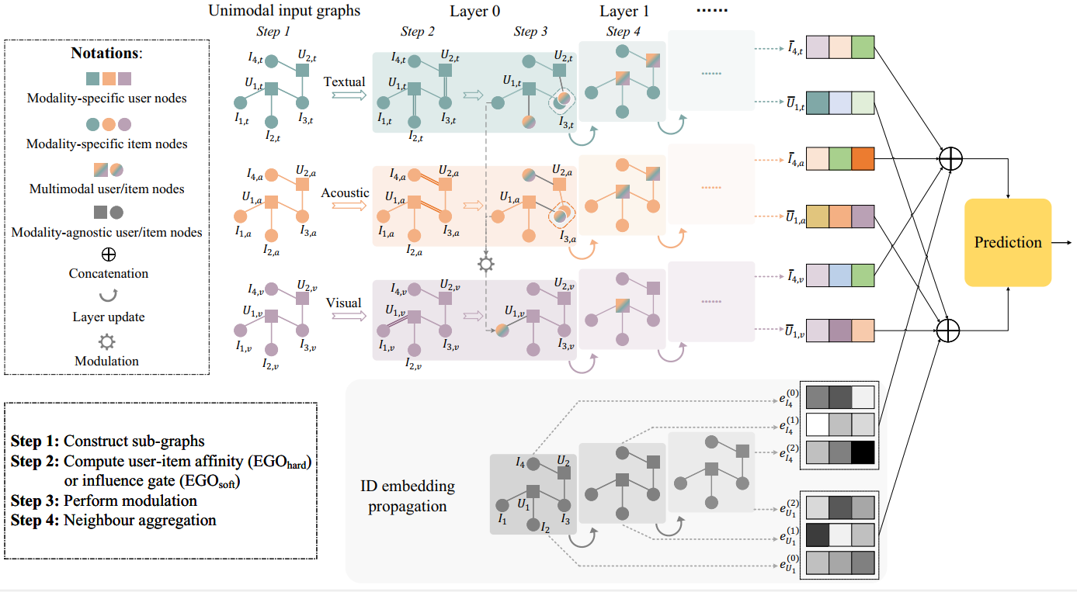
模型整体框架

Slide 5
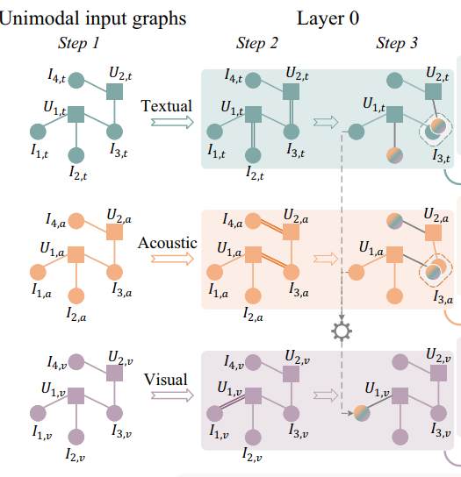
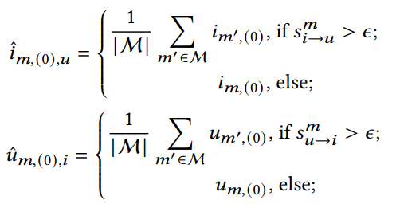
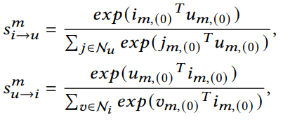
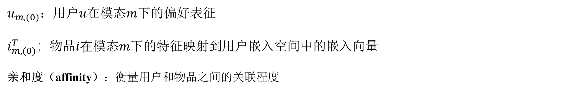
硬调制（Hard Modulation）
$u_{m,(0)}$：用户$u$在模态$m$下的偏好表征
$i_{m,(0)}^{T}：$物品$i在$模态$m$下的特征映射到用户嵌入空间中的嵌入向量
亲和度（affinity）：衡量用户和物品之间的关联程度
Notes:
中心节点是用户

Slide 6
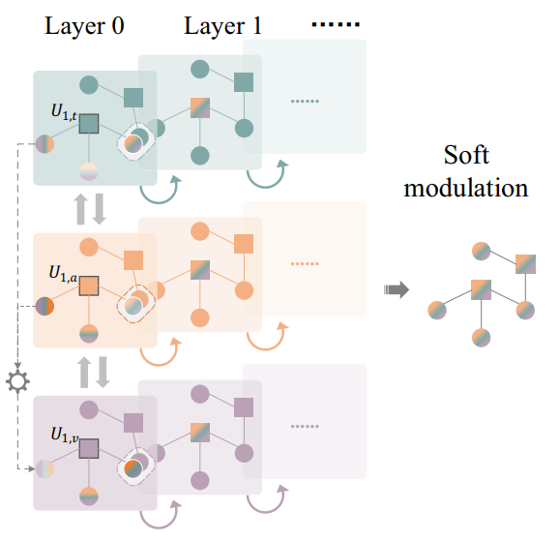
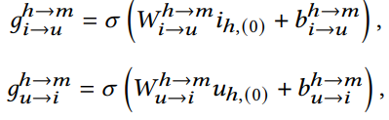
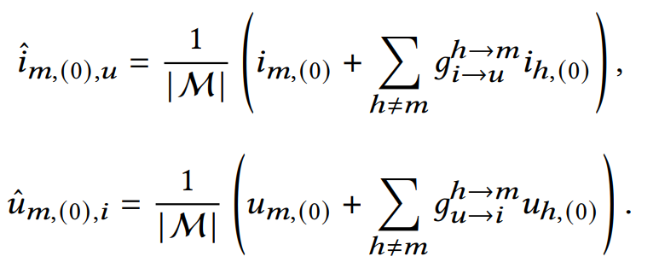
软调制（Soft Modulation）
模态影响门$g_{i→u}^{h→m}∈[0,1]$：基于物品$i对于用户u，$模态$h$对模态$m$的影响程度
Notes:
中心节点是u1

Slide 7
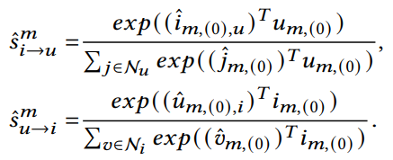
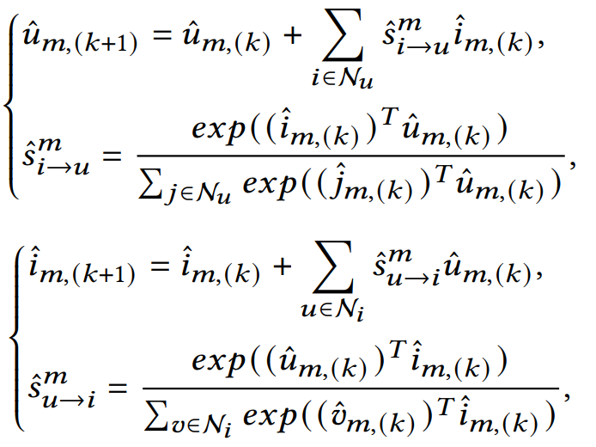
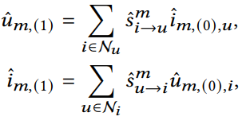

邻居聚合（Neighbour Aggregation）
基于更新的特征，重新计算亲和度分数
3. 递归迭代多层
2. 基于亲和度分数，以加权和的形式更新中心节点

Slide 8
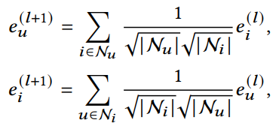
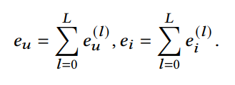



ID嵌入传播和预测层
利用LightGCN的方法，以ID Embedding为初始输入，单独训练
预测层

Slide 9
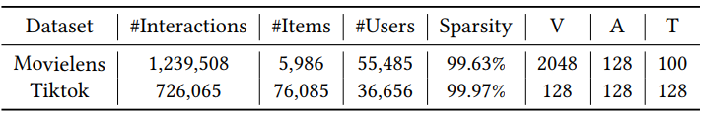
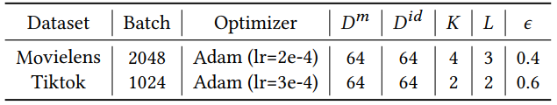
实验结果与分析

Slide 10
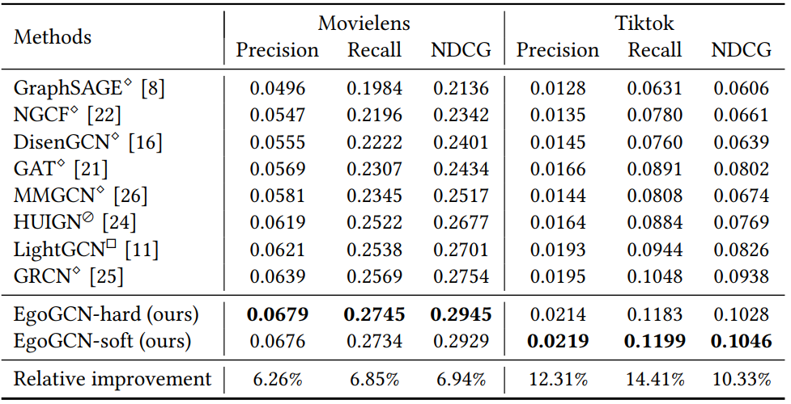
实验结果与分析

Slide 11
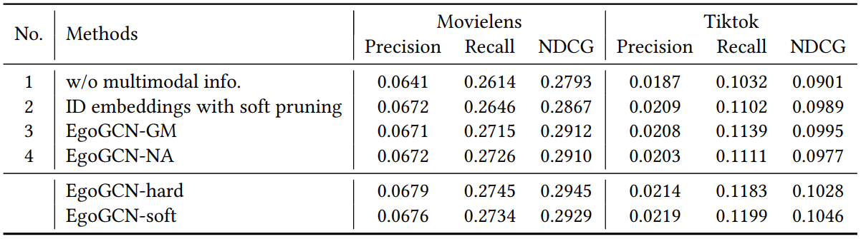
实验结果与分析
Notes:
ID Embedding with soft pruning搞不懂咋搞的

Slide 12
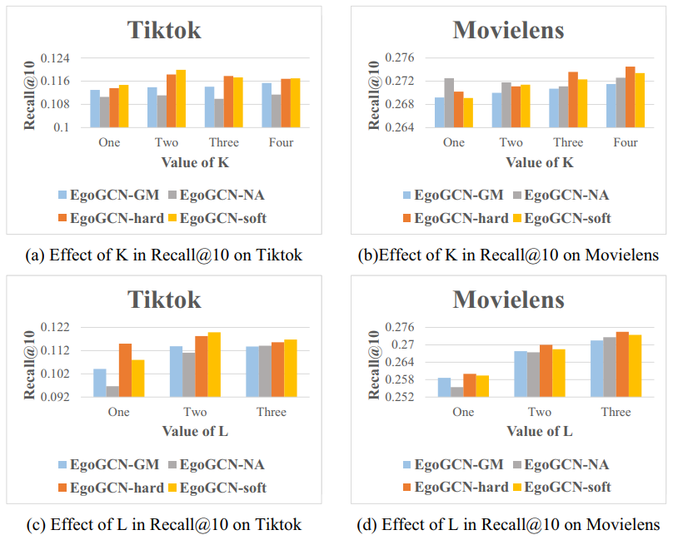
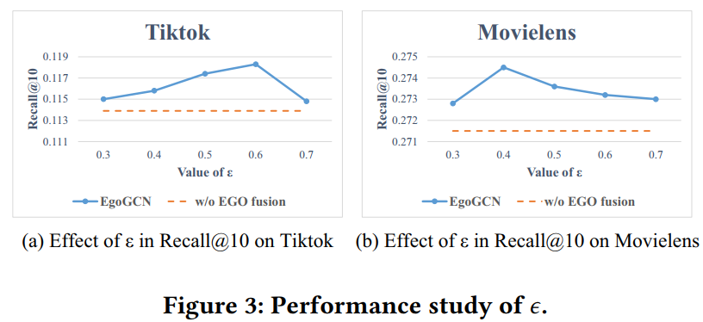
比较
Notes:
在Tiktok上GM>NA
GM：去掉EGO融合 单模态传播
NA：构建异质图，用邻居聚合的公式聚合所有节点的信息。
EgoGCN-NA严重依赖于L的数量，这表明基于节点对齐的方法更依赖于I嵌入而不是多模态嵌入。

Slide 13
THANKS
华中科技大学2022级 计算机科学与技术学院
明德厚学 求是创新

